Slide 1
讲题：蒙慈爱的儿女
弗5:1-21
Notes:
讲道内容可在周五晚上或周六早上从同工处获得。
请尽量在周六14点之前将讲道内容更新。
牧师提供的讲道大纲是繁体字的，请尽量转换成简体字。推荐网站：http://www.hao123.com/haoserver/jianfanzh.htm
正文内容是由牧师逐项播放的，请为每项内容加入动画。
请保持正文对齐，标题为36，字体34。

Slide 2
引言：
在基督里各样属灵福气中，其中之一，就是成为“ 蒙慈爱的儿女”
Notes:
讲道内容可在周五晚上或周六早上从同工处获得。
请尽量在周六14点之前将讲道内容更新。
牧师提供的讲道大纲是繁体字的，请尽量转换成简体字。推荐网站：http://www.hao123.com/haoserver/jianfanzh.htm
正文内容是由牧师逐项播放的，请为每项内容加入动画。
请保持正文对齐，标题为36，字体34。

Slide 3
引言：
当我们成为神的儿女，我们的命运也会改变，当我们成为了神的儿女，成为光明子女，我们的生命也会不同。
Notes:
讲道内容可在周五晚上或周六早上从同工处获得。
请尽量在周六14点之前将讲道内容更新。
牧师提供的讲道大纲是繁体字的，请尽量转换成简体字。推荐网站：http://www.hao123.com/haoserver/jianfanzh.htm
正文内容是由牧师逐项播放的，请为每项内容加入动画。
请保持正文对齐，标题为36，字体34。

Slide 4
引言：
在今天所读的经文中，保罗说了许多“不要怎样怎样…”，也说了许多“要怎样怎样…”，
Notes:
讲道内容可在周五晚上或周六早上从同工处获得。
请尽量在周六14点之前将讲道内容更新。
牧师提供的讲道大纲是繁体字的，请尽量转换成简体字。推荐网站：http://www.hao123.com/haoserver/jianfanzh.htm
正文内容是由牧师逐项播放的，请为每项内容加入动画。
请保持正文对齐，标题为36，字体34。

Slide 5
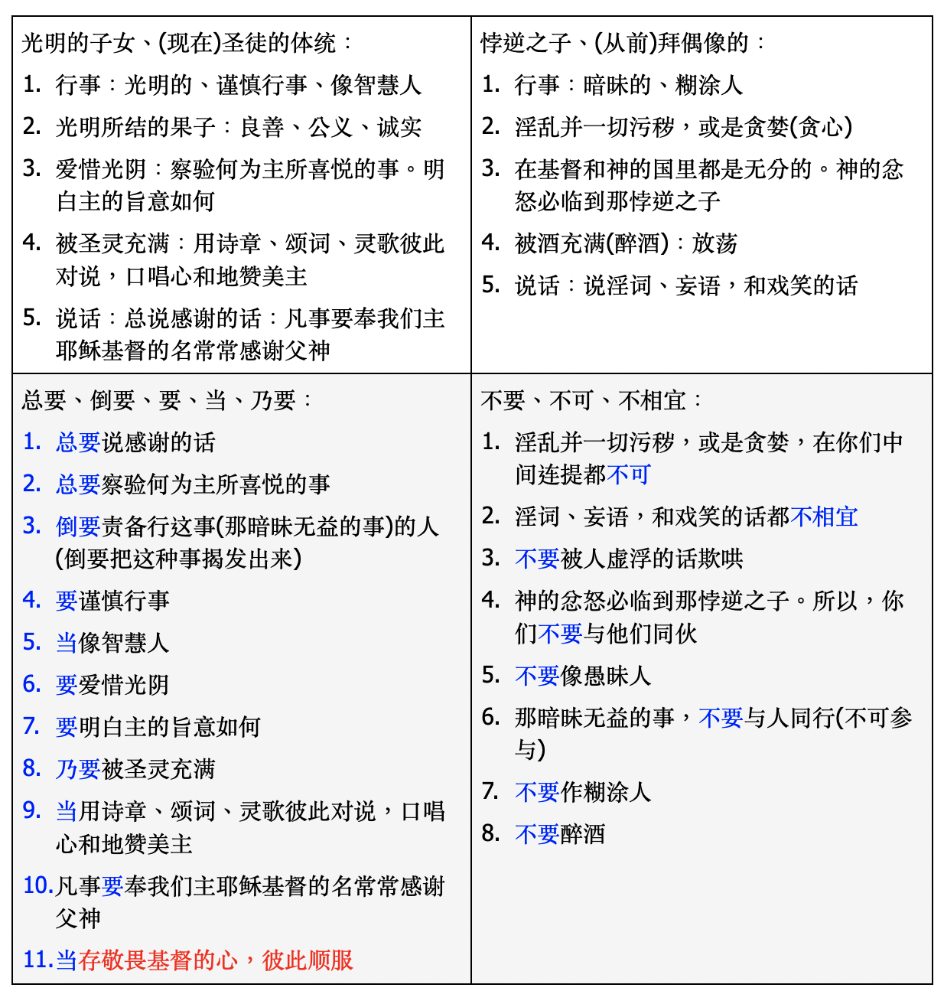
引言：
Notes:
讲道内容可在周五晚上或周六早上从同工处获得。
请尽量在周六14点之前将讲道内容更新。
牧师提供的讲道大纲是繁体字的，请尽量转换成简体字。推荐网站：http://www.hao123.com/haoserver/jianfanzh.htm
正文内容是由牧师逐项播放的，请为每项内容加入动画。
请保持正文对齐，标题为36，字体34。

Slide 7
1. 作为神的儿女
作为儿女的，其实与父母都有相似的地方。
我们作为神的儿女，我们也会有神的性情。
我们有基督的形像，也效法神，就以恩慈相待、存怜悯的心、彼此饶恕。（弗4:32）
Notes:
讲道内容可在周五晚上或周六早上从同工处获得。
请尽量在周六14点之前将讲道内容更新。
牧师提供的讲道大纲是繁体字的，请尽量转换成简体字。推荐网站：http://www.hao123.com/haoserver/jianfanzh.htm
正文内容是由牧师逐项播放的，请为每项内容加入动画。
请保持正文对齐，标题为36，字体34。

Slide 8
1. 作为神的儿女
在耶稣基督所成就的救恩，我们明白怎样去爱，爱是舍己，爱是将生命作为祭物，献与神。（弗5:2）
作为神的儿女会问，我们可以怎样舍己，怎样献上自己。
Notes:
讲道内容可在周五晚上或周六早上从同工处获得。
请尽量在周六14点之前将讲道内容更新。
牧师提供的讲道大纲是繁体字的，请尽量转换成简体字。推荐网站：http://www.hao123.com/haoserver/jianfanzh.htm
正文内容是由牧师逐项播放的，请为每项内容加入动画。
请保持正文对齐，标题为36，字体34。

Slide 10
2.拜偶像
神的儿女，保罗用了一个对比的说法，“当像光明的子女”，就是不行“暗昩”的事。
保罗提到三个问题，淫乱、贪婪和拜偶像。
保罗说，“无论是淫乱的，是污秽的，是有贪心的，在基督和神的国里都是无分的。有贪心的，就与拜偶像的一样。”（弗5:5）
Notes:
讲道内容可在周五晚上或周六早上从同工处获得。
请尽量在周六14点之前将讲道内容更新。
牧师提供的讲道大纲是繁体字的，请尽量转换成简体字。推荐网站：http://www.hao123.com/haoserver/jianfanzh.htm
正文内容是由牧师逐项播放的，请为每项内容加入动画。
请保持正文对齐，标题为36，字体34。

Slide 11
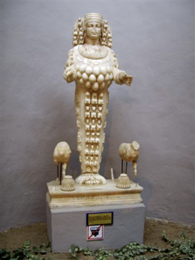
2.拜偶像
罗马时期的以弗所，以宗教出名，城内有一座亚底米神庙，为古代世界七大奇观之一，也是当时世界最大的建筑，据说庙内的亚底米女神像是 (Artemis, 罗马称Diana) 由天上掉下来的磒石，以弗所人就以女神的看管者自居（徒19:35），亚底米女神对当时社会风俗十分重要，是影响经济、传宗接代延续的作用。
Notes:
讲道内容可在周五晚上或周六早上从同工处获得。
请尽量在周六14点之前将讲道内容更新。
牧师提供的讲道大纲是繁体字的，请尽量转换成简体字。推荐网站：http://www.hao123.com/haoserver/jianfanzh.htm
正文内容是由牧师逐项播放的，请为每项内容加入动画。
请保持正文对齐，标题为36，字体34。

Slide 12
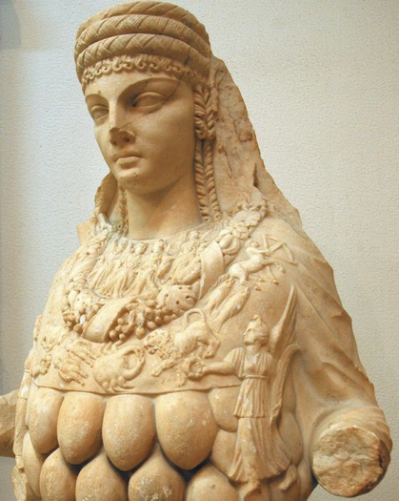
2.拜偶像
庙里有几百名专职的庙妓在服侍哪些崇拜者。宗教对当地人而言，只是用来增添喜庆、提供娱乐、进行社交和祈福的一种途径，这种宗教活动对他们个人的操守或道德行为没有任何要求，因此那些异教在崇拜的时候，都尽情放纵情欲，沉迷享乐，醉酒乃至失去理智。
Notes:
讲道内容可在周五晚上或周六早上从同工处获得。
请尽量在周六14点之前将讲道内容更新。
牧师提供的讲道大纲是繁体字的，请尽量转换成简体字。推荐网站：http://www.hao123.com/haoserver/jianfanzh.htm
正文内容是由牧师逐项播放的，请为每项内容加入动画。
请保持正文对齐，标题为36，字体34。

Slide 13
2.拜偶像
保罗将“淫乱”、“贪婪”及“拜偶像”，这三件事相提并论，是相当有根据的。
今天只是以另一种的面貌出现。
Notes:
讲道内容可在周五晚上或周六早上从同工处获得。
请尽量在周六14点之前将讲道内容更新。
牧师提供的讲道大纲是繁体字的，请尽量转换成简体字。推荐网站：http://www.hao123.com/haoserver/jianfanzh.htm
正文内容是由牧师逐项播放的，请为每项内容加入动画。
请保持正文对齐，标题为36，字体34。

Slide 14
2.拜偶像
人文主义的兴起，
“个人”成为了神明，
我们“当下的感受”是最重要的，
“个人的尊严”成为不可让步的神明。
Notes:
讲道内容可在周五晚上或周六早上从同工处获得。
请尽量在周六14点之前将讲道内容更新。
牧师提供的讲道大纲是繁体字的，请尽量转换成简体字。推荐网站：http://www.hao123.com/haoserver/jianfanzh.htm
正文内容是由牧师逐项播放的，请为每项内容加入动画。
请保持正文对齐，标题为36，字体34。

Slide 15
2.拜偶像
“科学及技术”都成了今天的宗教，因而许多慕道朋友，不能接受圣经中有关神迹的记载。
Notes:
讲道内容可在周五晚上或周六早上从同工处获得。
请尽量在周六14点之前将讲道内容更新。
牧师提供的讲道大纲是繁体字的，请尽量转换成简体字。推荐网站：http://www.hao123.com/haoserver/jianfanzh.htm
正文内容是由牧师逐项播放的，请为每项内容加入动画。
请保持正文对齐，标题为36，字体34。

Slide 16
2.拜偶像
下一波的宗教，将会是“大数据”。我们会愈来愈倚重各种数据来作决择，而不是基于圣经的教导。
Notes:
讲道内容可在周五晚上或周六早上从同工处获得。
请尽量在周六14点之前将讲道内容更新。
牧师提供的讲道大纲是繁体字的，请尽量转换成简体字。推荐网站：http://www.hao123.com/haoserver/jianfanzh.htm
正文内容是由牧师逐项播放的，请为每项内容加入动画。
请保持正文对齐，标题为36，字体34。

Slide 17
2.拜偶像
如果有足够多的计算能力、数据，算法就可以了解我和我的想法，还有我的感觉。而且了解程度超过我自己。如果你可以在外部建立出这么一个数据算法，那么这个算法了解我的程度比我了解我的程度还要高，这个时候权威就从人身上转移到外部算法机器上了。
Notes:
讲道内容可在周五晚上或周六早上从同工处获得。
请尽量在周六14点之前将讲道内容更新。
牧师提供的讲道大纲是繁体字的，请尽量转换成简体字。推荐网站：http://www.hao123.com/haoserver/jianfanzh.htm
正文内容是由牧师逐项播放的，请为每项内容加入动画。
请保持正文对齐，标题为36，字体34。

Slide 18
2.拜偶像
比如说，我们驾驶汽车，我们当然可以选择我们熟识的道路，但我们无法知道那条道路比较顺畅，然后我们用google map查一下最快的路线。
Notes:
讲道内容可在周五晚上或周六早上从同工处获得。
请尽量在周六14点之前将讲道内容更新。
牧师提供的讲道大纲是繁体字的，请尽量转换成简体字。推荐网站：http://www.hao123.com/haoserver/jianfanzh.htm
正文内容是由牧师逐项播放的，请为每项内容加入动画。
请保持正文对齐，标题为36，字体34。

Slide 19
2.拜偶像
安吉丽娜·朱莉做了DNA测试之后，发现她有一个很罕见的基因突变。数据显示她有87%的概率患上乳腺癌。
Notes:
讲道内容可在周五晚上或周六早上从同工处获得。
请尽量在周六14点之前将讲道内容更新。
牧师提供的讲道大纲是繁体字的，请尽量转换成简体字。推荐网站：http://www.hao123.com/haoserver/jianfanzh.htm
正文内容是由牧师逐项播放的，请为每项内容加入动画。
请保持正文对齐，标题为36，字体34。

Slide 20
2.拜偶像
今天所谓的敬拜偶像，已经是转了几个形式，我们是否察觉得到呢？
我们对“人文主义”、“科学”及“大数据”的相信程度，已经超出了我们对信仰的敬畏。
Notes:
讲道内容可在周五晚上或周六早上从同工处获得。
请尽量在周六14点之前将讲道内容更新。
牧师提供的讲道大纲是繁体字的，请尽量转换成简体字。推荐网站：http://www.hao123.com/haoserver/jianfanzh.htm
正文内容是由牧师逐项播放的，请为每项内容加入动画。
请保持正文对齐，标题为36，字体34。

Slide 21
2.拜偶像
这些看似开明，科学的方法，其实是一种没有了信仰的做法。信仰的做法是看圣经怎样说，在祈祷中寻求神的心意，然后将所领受的异象宣告，回应神当下要教会回应的使命。
Notes:
讲道内容可在周五晚上或周六早上从同工处获得。
请尽量在周六14点之前将讲道内容更新。
牧师提供的讲道大纲是繁体字的，请尽量转换成简体字。推荐网站：http://www.hao123.com/haoserver/jianfanzh.htm
正文内容是由牧师逐项播放的，请为每项内容加入动画。
请保持正文对齐，标题为36，字体34。

Slide 22
2.拜偶像
因此，我们今天看圣经，为什么有那么多挣扎，因为今天的偶像更多地充斥着整个世界，而我们又不知不觉。
Notes:
讲道内容可在周五晚上或周六早上从同工处获得。
请尽量在周六14点之前将讲道内容更新。
牧师提供的讲道大纲是繁体字的，请尽量转换成简体字。推荐网站：http://www.hao123.com/haoserver/jianfanzh.htm
正文内容是由牧师逐项播放的，请为每项内容加入动画。
请保持正文对齐，标题为36，字体34。

Slide 24
3. 淫乱与贪婪
“淫乱”指到婚姻以外的性行为，“性行为”在婚姻内是神圣的，在婚姻的承诺下，二人成为一体，然后生养众多，这是神创造的旨意。
而在雅歌中，对男女两情相悦的描写，我们体会到性是爱情最崇高的表达，是在婚姻承诺里达到的。
Notes:
讲道内容可在周五晚上或周六早上从同工处获得。
请尽量在周六14点之前将讲道内容更新。
牧师提供的讲道大纲是繁体字的，请尽量转换成简体字。推荐网站：http://www.hao123.com/haoserver/jianfanzh.htm
正文内容是由牧师逐项播放的，请为每项内容加入动画。
请保持正文对齐，标题为36，字体34。

Slide 25
3. 淫乱与贪婪
因此，弟兄姐妹之间，连只是说说也是不相宜的“⁴淫词、妄语，和戏笑的话都不相宜；总要说感谢的话。”
这会造成一种试探，或者将人䧟在罪中，将原本不合宜的事情，一步一步地合理化，试探就是在开头的时候，看来是没有伤害的，但到一定程度，行淫的果实就会长出来。
Notes:
讲道内容可在周五晚上或周六早上从同工处获得。
请尽量在周六14点之前将讲道内容更新。
牧师提供的讲道大纲是繁体字的，请尽量转换成简体字。推荐网站：http://www.hao123.com/haoserver/jianfanzh.htm
正文内容是由牧师逐项播放的，请为每项内容加入动画。
请保持正文对齐，标题为36，字体34。

Slide 26
3. 淫乱与贪婪
“淫乱”的本质是什么？ 淫乱的本质就是贪婪。
启示录里所讲的“大淫妇”指的是昔日的巴比伦、当时罗马城，或者今天的金融中心，那是聚集财富的大城。
因为在这城里公然地追逐贪婪、背后的是垄断市场、剶削劳工、运用权势、巧取豪夺、种下种种的不公不义。
Notes:
讲道内容可在周五晚上或周六早上从同工处获得。
请尽量在周六14点之前将讲道内容更新。
牧师提供的讲道大纲是繁体字的，请尽量转换成简体字。推荐网站：http://www.hao123.com/haoserver/jianfanzh.htm
正文内容是由牧师逐项播放的，请为每项内容加入动画。
请保持正文对齐，标题为36，字体34。

Slide 27
3. 淫乱与贪婪
我们或者会认为财富是好的，是中性的，但若逾越了你的份，那就成了贪婪。
Notes:
讲道内容可在周五晚上或周六早上从同工处获得。
请尽量在周六14点之前将讲道内容更新。
牧师提供的讲道大纲是繁体字的，请尽量转换成简体字。推荐网站：http://www.hao123.com/haoserver/jianfanzh.htm
正文内容是由牧师逐项播放的，请为每项内容加入动画。
请保持正文对齐，标题为36，字体34。

Slide 28
3. 淫乱与贪婪
“滴漏效应/ 做大个饼齐齐有得食”的正解。
Notes:
讲道内容可在周五晚上或周六早上从同工处获得。
请尽量在周六14点之前将讲道内容更新。
牧师提供的讲道大纲是繁体字的，请尽量转换成简体字。推荐网站：http://www.hao123.com/haoserver/jianfanzh.htm
正文内容是由牧师逐项播放的，请为每项内容加入动画。
请保持正文对齐，标题为36，字体34。

Slide 29
3. 淫乱与贪婪
启示录中的“大淫妇”，就是那些城，那些国家，眼中只有利益，而没有情，也没有义，人人都只顾做买卖。
Notes:
讲道内容可在周五晚上或周六早上从同工处获得。
请尽量在周六14点之前将讲道内容更新。
牧师提供的讲道大纲是繁体字的，请尽量转换成简体字。推荐网站：http://www.hao123.com/haoserver/jianfanzh.htm
正文内容是由牧师逐项播放的，请为每项内容加入动画。
请保持正文对齐，标题为36，字体34。

Slide 30
3. 淫乱与贪婪
相对的是“上帝之城——钖安”，那是神同在的国度，那里的人生命里有信仰价值，他们不为利益，破坏地土环境，他们寻求神的公义在地上彰显，他们按照神的伦理生活，敬畏神，也爱护人，不为利益而去说谎和偷窃，也不贪婪，逾越了他们的本份。
Notes:
讲道内容可在周五晚上或周六早上从同工处获得。
请尽量在周六14点之前将讲道内容更新。
牧师提供的讲道大纲是繁体字的，请尽量转换成简体字。推荐网站：http://www.hao123.com/haoserver/jianfanzh.htm
正文内容是由牧师逐项播放的，请为每项内容加入动画。
请保持正文对齐，标题为36，字体34。

Slide 31
3. 淫乱与贪婪
“⁶不要被人虚浮的话欺哄；因这些事，神的忿怒必临到那悖逆之子。 ⁷所以，你们不要与他们同伙。” （弗5:6-7）
Notes:
讲道内容可在周五晚上或周六早上从同工处获得。
请尽量在周六14点之前将讲道内容更新。
牧师提供的讲道大纲是繁体字的，请尽量转换成简体字。推荐网站：http://www.hao123.com/haoserver/jianfanzh.htm
正文内容是由牧师逐项播放的，请为每项内容加入动画。
请保持正文对齐，标题为36，字体34。

Slide 32
3. 淫乱与贪婪
保罗提醒：“不要与他们同伙。”还有：“神的忿怒必临到那悖逆之子。”
我们不要以为神只有赦免，而审判不会临到。
Notes:
讲道内容可在周五晚上或周六早上从同工处获得。
请尽量在周六14点之前将讲道内容更新。
牧师提供的讲道大纲是繁体字的，请尽量转换成简体字。推荐网站：http://www.hao123.com/haoserver/jianfanzh.htm
正文内容是由牧师逐项播放的，请为每项内容加入动画。
请保持正文对齐，标题为36，字体34。

Slide 34
4. 总要察验、乃要被圣灵充满、感恩的心
神儿女是行在光明中的，保罗提醒： “总要察验何为主所喜悦的事。” “乃要被圣灵充满” “凡事要奉我们主耶稣基督的名常常感谢父神。”
Notes:
讲道内容可在周五晚上或周六早上从同工处获得。
请尽量在周六14点之前将讲道内容更新。
牧师提供的讲道大纲是繁体字的，请尽量转换成简体字。推荐网站：http://www.hao123.com/haoserver/jianfanzh.htm
正文内容是由牧师逐项播放的，请为每项内容加入动画。
请保持正文对齐，标题为36，字体34。

Slide 35
4. 总要察验、乃要被圣灵充满、感恩的心
保罗说“总要察验何为主所喜悦的事。” 之前说， 作为神的儿女会问，我们可以怎样舍己，怎样献上自己。
Notes:
讲道内容可在周五晚上或周六早上从同工处获得。
请尽量在周六14点之前将讲道内容更新。
牧师提供的讲道大纲是繁体字的，请尽量转换成简体字。推荐网站：http://www.hao123.com/haoserver/jianfanzh.htm
正文内容是由牧师逐项播放的，请为每项内容加入动画。
请保持正文对齐，标题为36，字体34。

Slide 36
4. 总要察验、乃要被圣灵充满、感恩的心
保罗说不要醉酒，反而要被圣灵所充满。两者相提并论，因为在外看来好像很相似，都像会故言乱语。
“12哈拿在耶和华面前不住地祈祷，以利定睛看她的嘴。（13原来哈拿心中默祷，只动嘴唇，不出声音，因此以利以为她喝醉了。）”（撒上1:12-13）
酒使我们失去自控能力，但圣灵的充满却是相反，增加我们儆醒祷告的能力。
Notes:
讲道内容可在周五晚上或周六早上从同工处获得。
请尽量在周六14点之前将讲道内容更新。
牧师提供的讲道大纲是繁体字的，请尽量转换成简体字。推荐网站：http://www.hao123.com/haoserver/jianfanzh.htm
正文内容是由牧师逐项播放的，请为每项内容加入动画。
请保持正文对齐，标题为36，字体34。

Slide 37
4. 总要察验、乃要被圣灵充满、感恩的心
最后，保罗说：“¹⁹当用诗章、颂词、灵歌彼此对说，口唱心和地赞美主。²⁰凡事要奉我们主耶稣基督的名常常感谢父神。”
我们不是丑曲事情，在人的罪恶里都要感谢神，我们是为到神所给予我的分，去感谢神，议美神。
Notes:
讲道内容可在周五晚上或周六早上从同工处获得。
请尽量在周六14点之前将讲道内容更新。
牧师提供的讲道大纲是繁体字的，请尽量转换成简体字。推荐网站：http://www.hao123.com/haoserver/jianfanzh.htm
正文内容是由牧师逐项播放的，请为每项内容加入动画。
请保持正文对齐，标题为36，字体34。

Slide 38
4. 总要察验、乃要被圣灵充满、感恩的心
总结出作神儿女的心法，讨主喜悦、被圣灵充满，常常感谢神。这是怎么一回事？
我们就是要作一个小孩的模样。
Notes:
讲道内容可在周五晚上或周六早上从同工处获得。
请尽量在周六14点之前将讲道内容更新。
牧师提供的讲道大纲是繁体字的，请尽量转换成简体字。推荐网站：http://www.hao123.com/haoserver/jianfanzh.htm
正文内容是由牧师逐项播放的，请为每项内容加入动画。
请保持正文对齐，标题为36，字体34。

Slide 39
4. 总要察验、乃要被圣灵充满、感恩的心
耶稣为小孩祝福
“13有人带着小孩子来见耶稣，要耶稣摸他们，门徒便责备那些人。14耶稣看见就恼怒，对门徒说：“让小孩子到我这里来，不要禁止他们；因为在神国的，正是这样的人。15我实在告诉你们，凡要承受神国的，若不像小孩子，断不能进去。”16于是抱着小孩子，给他们按手，为他们祝福。”。
Notes:
讲道内容可在周五晚上或周六早上从同工处获得。
请尽量在周六14点之前将讲道内容更新。
牧师提供的讲道大纲是繁体字的，请尽量转换成简体字。推荐网站：http://www.hao123.com/haoserver/jianfanzh.htm
正文内容是由牧师逐项播放的，请为每项内容加入动画。
请保持正文对齐，标题为36，字体34。

Slide 41
总结：
现代的世界，我们用很多的方法去解释，我们可以依靠的方法也很多，当中有犯罪的可能，但当中更大的问题，我们感觉愈来愈不需要神。人类好像已经长大成人了，不再需要神了！但我们更要小心当中的值价会否偏离了信仰，我们要防备拜偶像、淫乱或贪婪的问题。
Notes:
讲道内容可在周五晚上或周六早上从同工处获得。
请尽量在周六14点之前将讲道内容更新。
牧师提供的讲道大纲是繁体字的，请尽量转换成简体字。推荐网站：http://www.hao123.com/haoserver/jianfanzh.htm
正文内容是由牧师逐项播放的，请为每项内容加入动画。
请保持正文对齐，标题为36，字体34。

Slide 42
总结：
保罗教导我们一个心法， “总要察验何为主所喜悦的事。” “乃要被圣灵充满” “凡事要奉我们主耶稣基督的名 常常感谢父神。”
这是一个不断学习作小孩子的功课。
Notes:
讲道内容可在周五晚上或周六早上从同工处获得。
请尽量在周六14点之前将讲道内容更新。
牧师提供的讲道大纲是繁体字的，请尽量转换成简体字。推荐网站：http://www.hao123.com/haoserver/jianfanzh.htm
正文内容是由牧师逐项播放的，请为每项内容加入动画。
请保持正文对齐，标题为36，字体34。

